Slide 1
Limbaje interne a sistemelor de gestiune a bazelor de date
Lucru individual nr 2

Slide 2
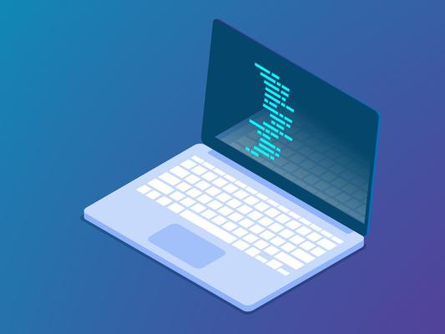
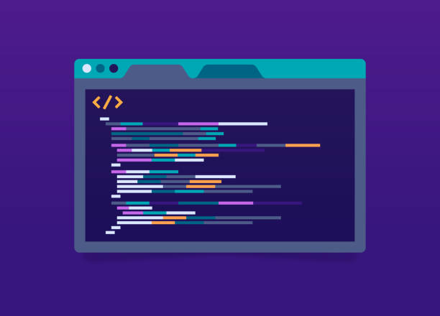
Limbaje SGBD
Sistemul de gestiune al bazei de date reprezinta ansamblul de programe care gestioneaza baza de date si care asigura realizarea mai multor operatii. SGBD trebuie să ofere limbajele corespunzătoare tuturor
categoriilor de utilizatori. După proiectarea bazei de date şi alegerea SGBD, este foartă importantă construirea schemei interne şi conceptuale a bazei de date, astfel este usor sa determinam si tipul limbajelor pe care urmeaza sa le folosim.

Slide 3
Tipuri de limbaje
Data Definition Language
- creează, modifică și elimină obiecte de baze de date
2. Storage Definition Language
- folosit pentru a defini schema internă
View Definition Language
- este un limbaj pentru specificarea interfețelor utilizator
Data Manipulation Language
- utilizat pentru inserarea, ștergerea și modificarea (actualizarea) datelor într-o bază de date
Data Query Language
- efectuarea de interogări cu privire la datele din obiectele schemei

Slide 4
Data Definition Language (DDL) este utilizat de administratorul bazei de date şi de proiectantul bazei de date în definirea ambelor scheme. Un compilator DDL procesează instrucţiunile pentru identificarea descrierilor despre construcţie şi memorează aceasta în catalogul SGBD.

Slide 5
SGBD acceptă multe limbi una dintre ele fiind SDL. SDL înseamnă Storage Definition Language . Problema SDL este aproape orice nu este specificat de standardul SQL . Este diferit în fiecare SGBD care specifică orice legătură cu modul sau locul în care sunt stocate datele din tabelul relevant.
Limbajul este folosit pentru:
Definirea schemei interne.
Definirea structurii fizice a bazei de date.
Ordinea câmpurilor.
Se vor utiliza octeți pe câmp.
Cum vor fi înregistrările accesările etc.

Slide 6

View Definition Language
Limbajul definiției vizualizărilor (VDL): acest limbaj este utilizat pentru a specifica vizualizările utilizatorilor și maparea acestora la schema conceptuală. Acesta definește subsetul de înregistrări disponibile claselor de utilizatori. Creează tabele virtuale și vizualizarea apare utilizatorilor ca la nivel conceptual. Specifică interfețele utilizatorilor.

Slide 7
Limbaj de manipulare al datelor
DML este un limbaj de programare pentru computer utilizat pentru inserarea, ștergerea și modificarea (actualizarea) datelor într-o baza de date. Un DML este adesea o sublima a unui limbaj mai larg de baze de date, cum ar fi SQL, cuprinzând unii dintre operatorii din limbă.
Selectarea numai în citire a datelor este uneori diferențiată ca făcând parte dintr-un limbaj separat de interogare a datelor (DQL), dar este strâns legată și uneori este considerată și o componentă a unui DML.
Un limbaj popular de manipulare a datelor este cel al Structured Query Language (SQL), care este folosit pentru a prelua și manipula date într-o baza de date relațională .

Slide 8
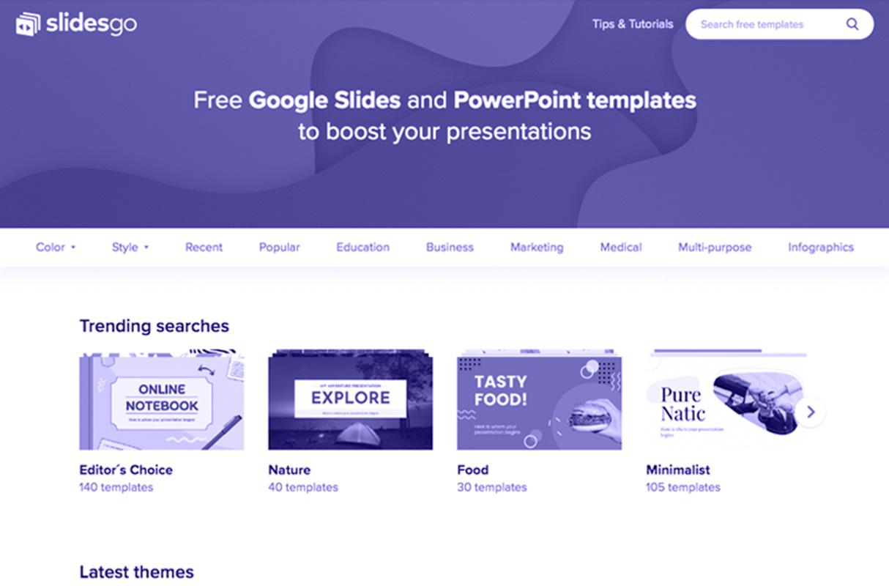
Data Query Language
Data Query Language ( DQL ) face parte din gruparea de bază a sub-limbajelor SQL . Instrucțiunile DQL sunt utilizate pentru efectuarea de interogări cu privire la datele din obiectele schemei. Scopul comenzilor DQL este de a obține relația de schemă pe baza interogării transmise acestuia.

Slide 9

Mulțumesc pentru atenție !

